Slide 1
Chào mừng các em
đến với tiết Toán
Lớp: 2E
GV: Khúc Cẩm Nhung

Slide 2
Khởi động

Slide 3
DORAEMON CÂU CÁ

Slide 4
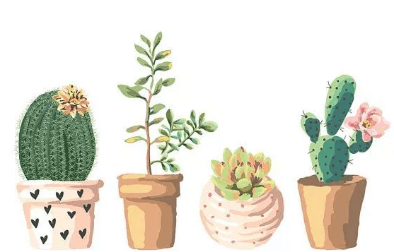
Bài 31: Thực hành và trải nghiệm xem đồng hồ, xem lịch

Slide 5
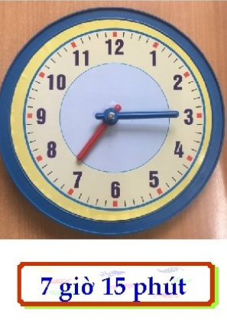
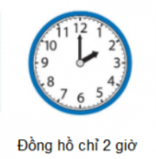
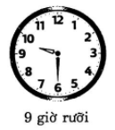

Slide 6
THỜI KHÓA BIỂU LỚP 2E
 |  | Thứ Hai | Thứ Ba | Thứ Tư | Thứ Năm | Thứ Sáu
SÁNG | 7h 30 phút | HĐTN | Tiếng Việt | Toán | Toán | Toán
 | 8h 10 phút | Toán | Tiếng Việt | Tiếng Việt | Tiếng Việt | TNXH
 | 9h 5 phút | Tiếng Việt | Toán BS | Mĩ thuật | Tiếng Việt BS | Tiếng Việt
 | 9h 45 phút | Tiếng Việt | Toán | TNXH | Đọc thư viện | HĐTN
CHIỀU | 14h 00 phút | Toán BS | Tiếng Anh | GDTC | Tiếng Việt | TA VN
 | 14h 40 phút | Tiếng Việt | Âm nhạc | Đạo đức | Tiếng Việt | TA NN
 | 15h 30 phút | Tiếng Việt BS | GDTC | Tiếng Việt BS | HĐTN | KNS
 |  | * | * | * | * | KNS

Slide 7
6 giờ 15 phút
2 giờ 15 phút
12 giờ 15 phút
11 giờ 15 phút

Slide 8
Nam chơi đồ chơi lúc 10 giờ 30 phút sáng
Nam ăn trưa lúc 11 giờ 30 phút trưa
Nam đi xe đạp lúc 4 giờ 30 phút chiều
Nam nhặt rau lúc 5 giờ 30 phút chiều
Nam học bài lúc 7 giờ 30 phút sáng
Nam đi ngủ lúc 9 giờ 30 phút tối

Slide 9
Bạn nữ đi học muộn vì đến lớp lúc 2 giờ 15 phút chiều

Slide 10
Tiết 2

Slide 12
- Tháng 5 có 31 ngày
- Tháng 5 có 5 ngày thứ ba
- Ngày 19/5 là thứ năm

Slide 13
- Tháng 3 có 31 ngày
- Ngày thứ Hai đầu tiên của tháng 3 là ngày mùng 7
- Ngày Quốc tế Phụ nữ 8-3 là thứ ba

Slide 14
1
6
7
8
18
26
- Ngày Quốc tế thiếu nhi 1/6 là thứ tư
- Thứ năm tuần sau là ngày 23

Slide 15
Chúc các thầy cô mạnh khoẻ
Chúc các con chăm ngoan

